Slide 1


MEDIA MENGAJAR
Bahasa Indonesia
UNTUK SD/MI KELAS 1

Slide 2

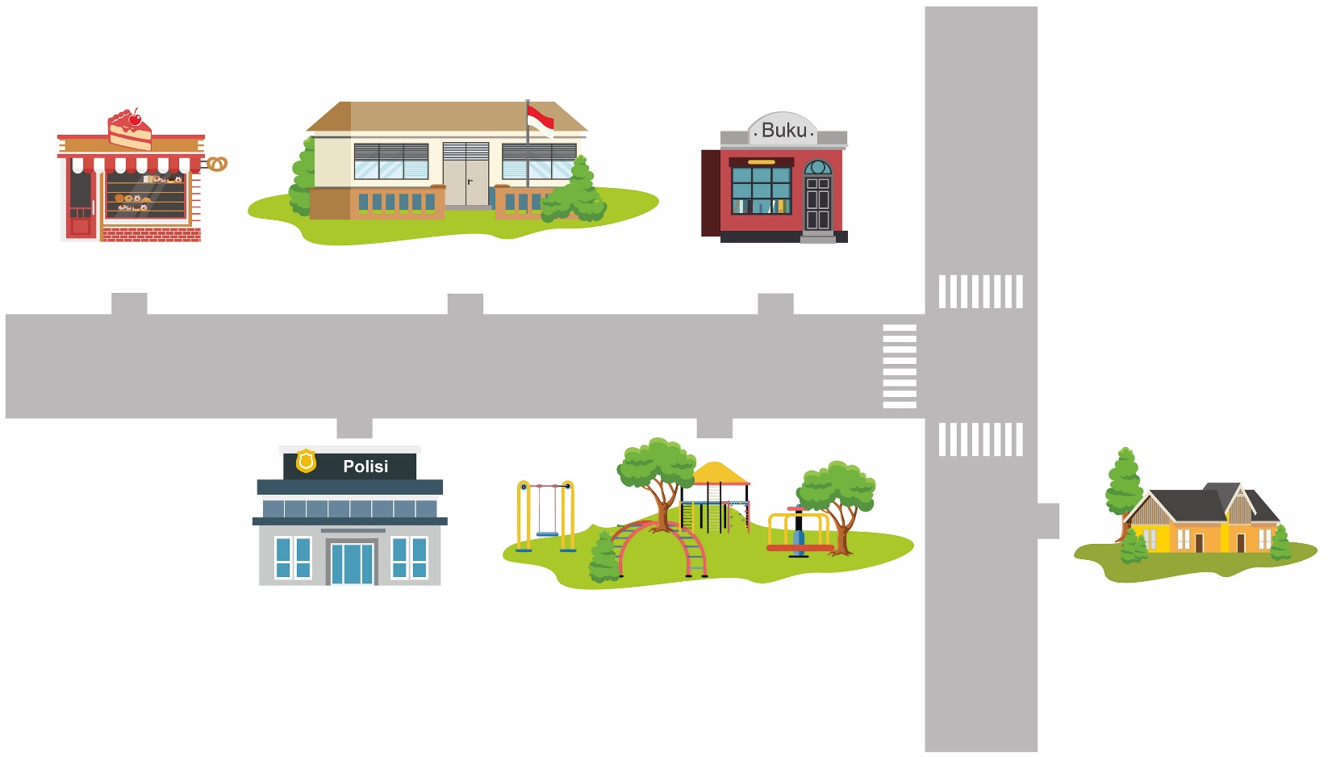
BAB 8
LINGKUNGAN RUMAHKU
TUJUAN PEMBELAJARAN:
membaca kata-kata sederhana tetang arah dan letak;
menuliskan kata-kata sederhana tentang arah dan letak;
menulis dan menggambar letak suatu benda;
menceritakan letak suatu benda;
membaca kata-kata sederhana tentang pekerjaan di sekitar;
menuliskan kata-kata sederhana tentang pekerjaan di sekitar.

Slide 3

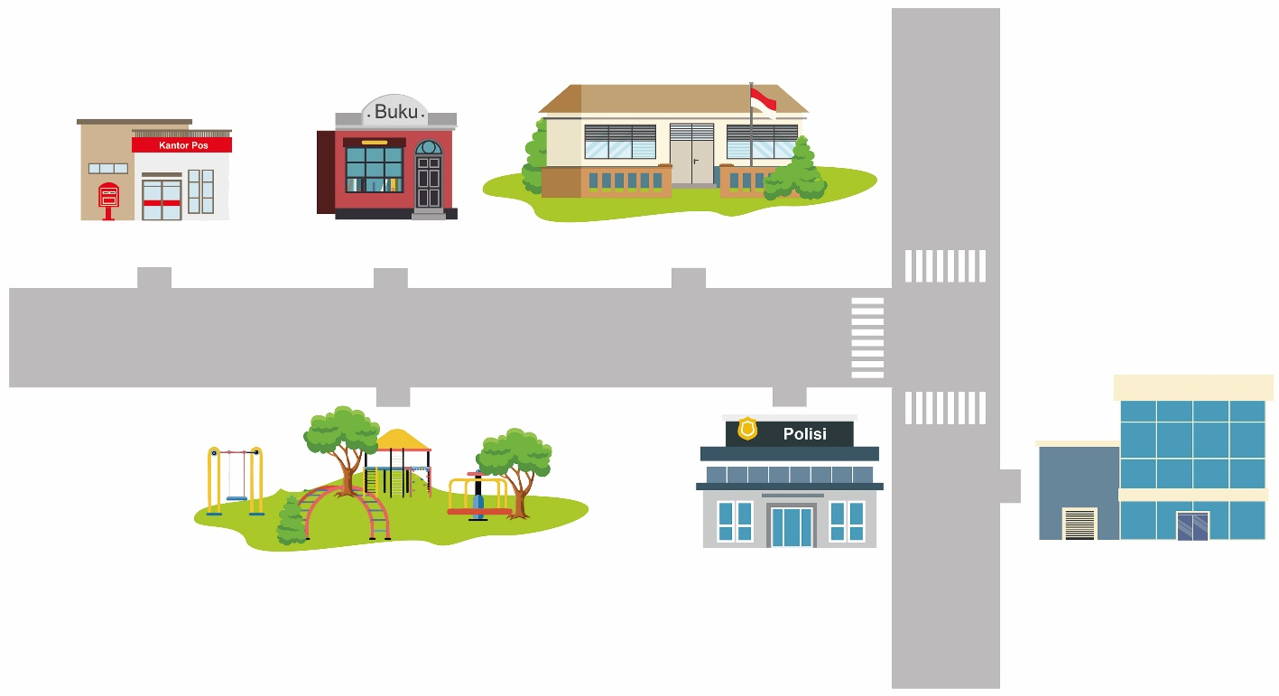
Kata-Kata tentang Arah dan Letak
Perhatikan gambar di bawah ini.
Kantor Pos
Toko Buku
Sekolah
Jalan Rajin
Jalan Sehat
Taman Bermain
Kantor Polisi
Rumah Sakit
Gambar di atas merupakan denah suatu tempat.
Kamu dapat menunjukkan arah dan letak suatu tempat.

Slide 4
Perhatikan gambar di bawah ini.
Toko buku ada di Jalan Rajin.
Di sebelah kiri toko buku, ada sekolah.
Di sebelah kanan toko buku, ada kantor pos.
Di depan toko buku, ada taman bermain.
Kantor Pos
Toko Buku
Sekolah
Jalan Rajin
Jalan Sehat
Taman Bermain
Kantor Polisi
Rumah Sakit

Slide 5


Berikut kata-kata tentang arah dan letak.
di sebelah kanan
di belakang
di pojok jalan
di jalan
di seberang
di sebelah kiri
di depan

Slide 6

Kamu dapat menjelaskan letak benda
dengan kata-kata seperti berikut.
di atas
di dalam
di bawah
di luar
di samping kiri
di samping kanan
di antara

Slide 7
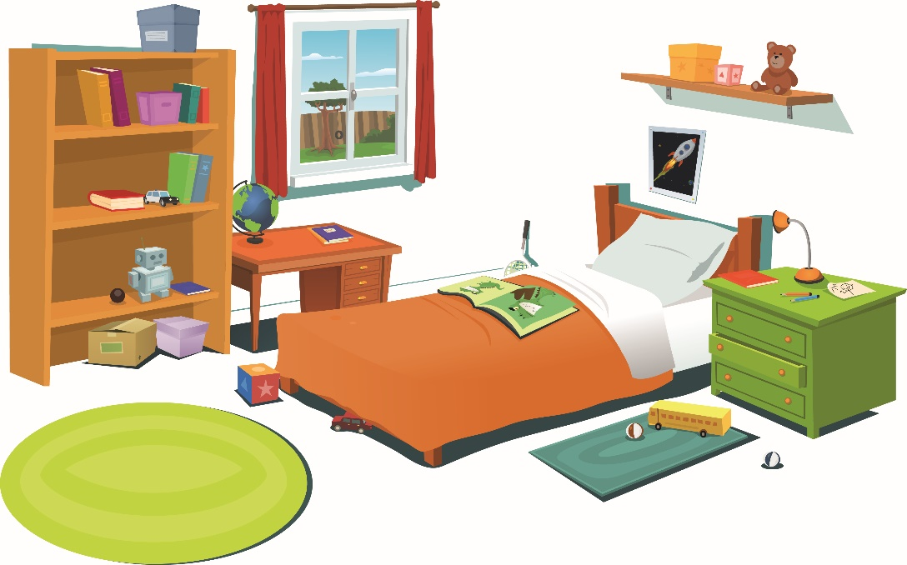
Amatilah gambar di bawah ini.
Pensil ada di atas meja kecil.
Mobil-mobilan ada di bawah tempat tidur.
Mainan robot ada dalam rak buku.
Pohon ada di luar rumah.

Slide 8

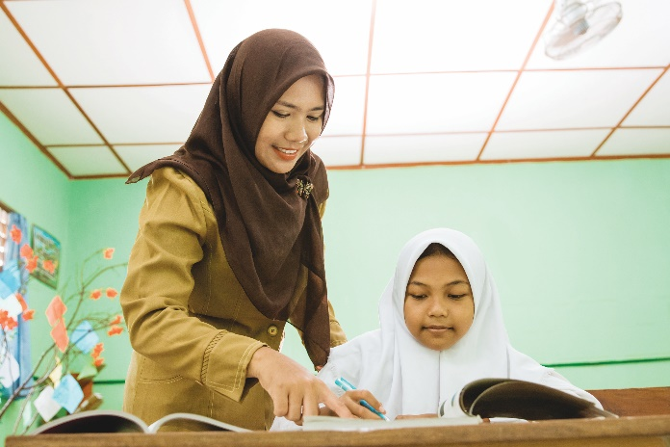
Kata-Kata tentang Pekerjaan
Berikut nama-nama pekerjaan.
p-e-d-a-g-a-n-g
g-u-ru
pe-da-gang
gu-ru
pedagang
guru

Slide 9
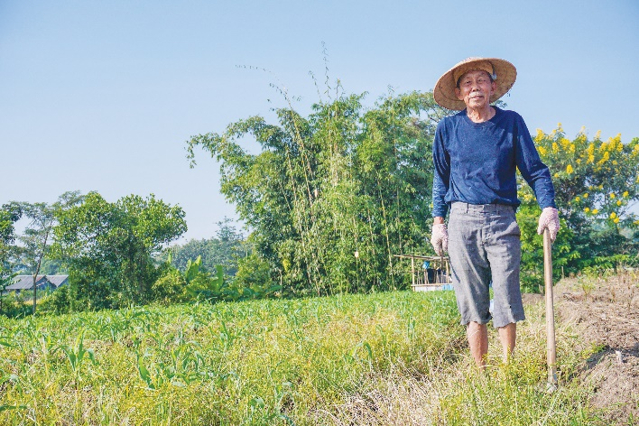
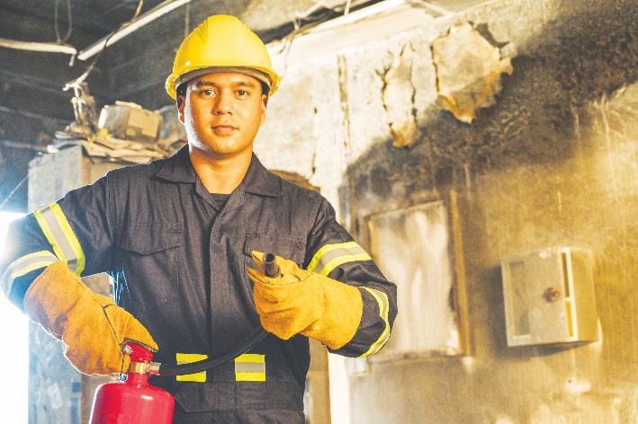
p-e-t-a-n-i
p-e-m-a-d-a-m
pe-ta-ni
pe-ma-dam
petani
pemadam

